Slide 1
Quoridor
Saavedra Montenegro Flavio
Mac Kay Rodriguez Lino
Gomez Sanchez Brandon

Slide 2
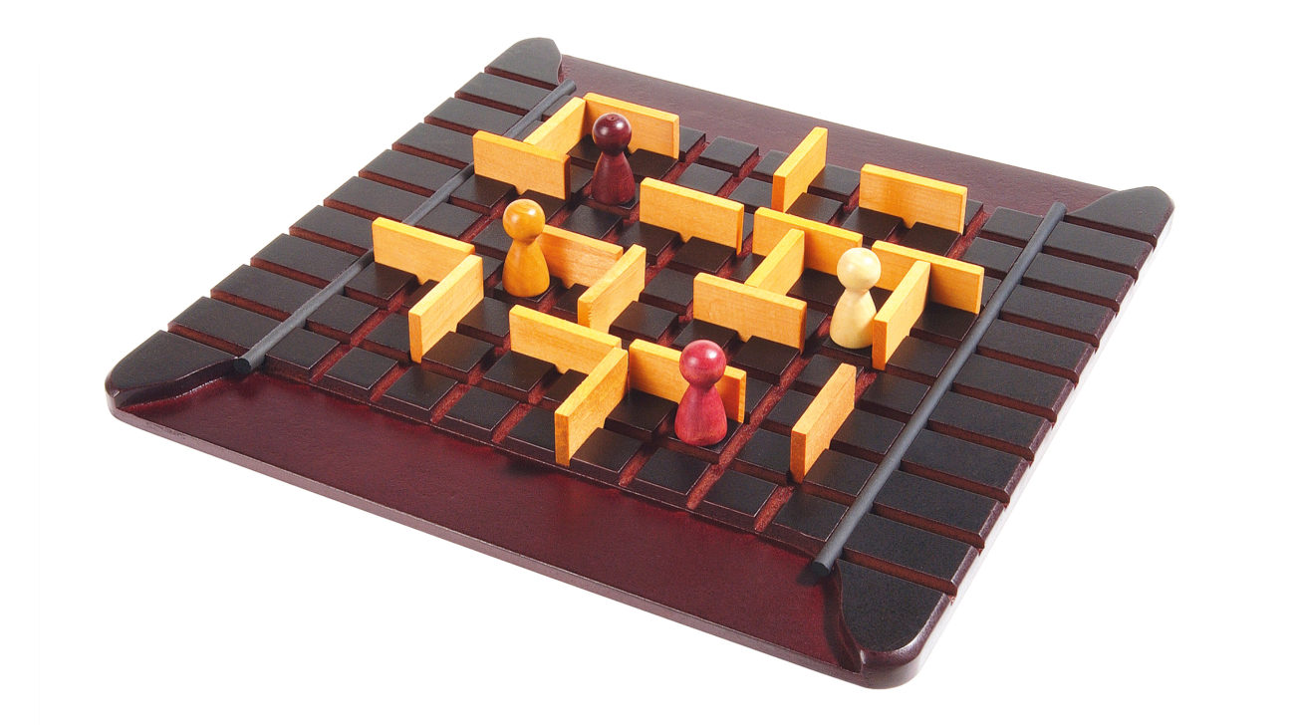
Que es quoridor?
Quoridor es imprescindible entre los juegos de estrategia. Sus reglas son increíblemente simples: simplemente atraviesa los laberintos que crea tu oponente para llegar al otro lado. Este juego requiere estrategia y pensamiento rápido para dos jugadores y ofrece mucha diversión para cuatro ... Tanto los jugadores ocasionales como los expertos de todo el mundo reconocen los aspectos estratégicos excepcionales y divertidos de Quoridor.
Notes:
https://en.gigamic.com/game/quoridor

Slide 3
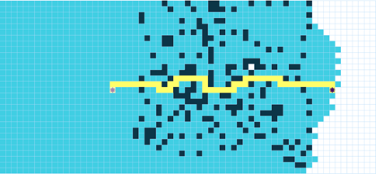
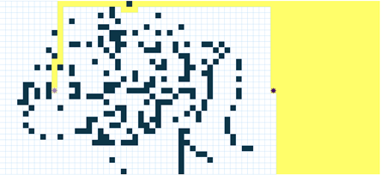
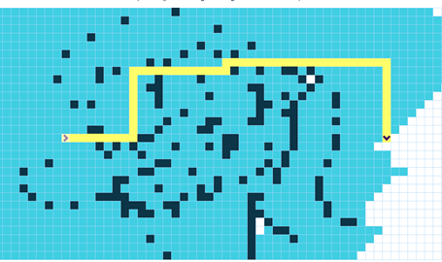
Algoritmos Pathfindinf utilizados
BFS
DFS
Dijkstra
Notes:
https://clementmihailescu.github.io/Pathfinding-Visualizer/#

Slide 4
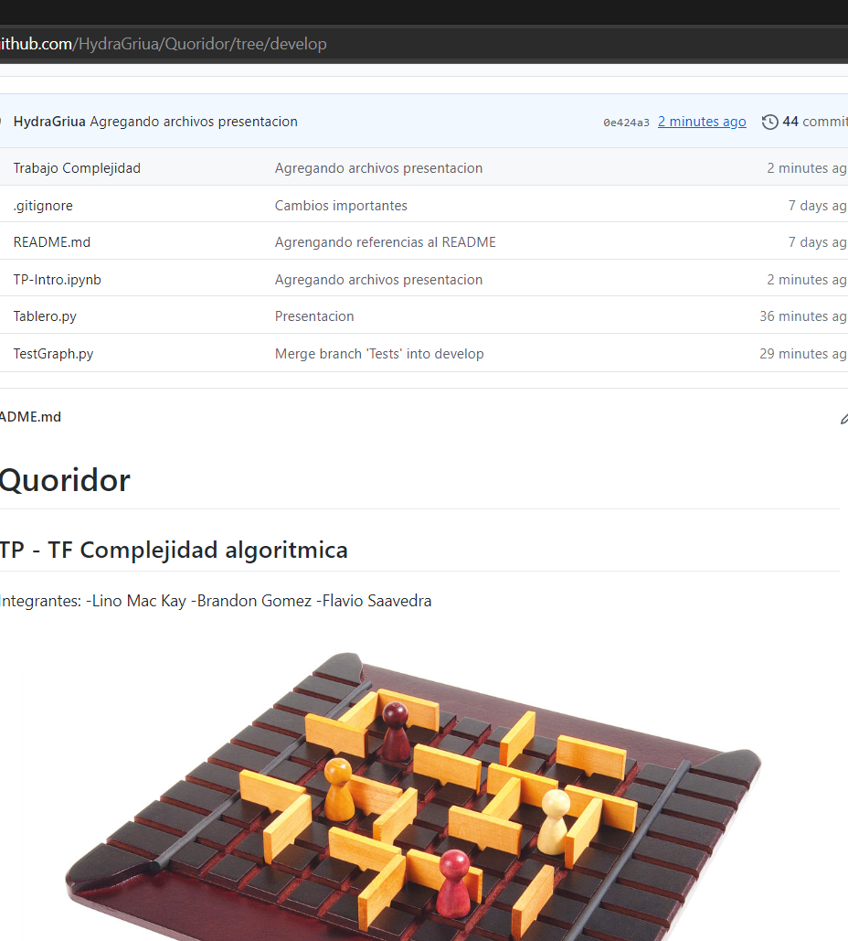
Control de versiones
Se utilize el repositorio github para el control de versiones de nuestro Proyecto. Se utilizaron 3 Branches, Master para las versiones de presentacion, Develop para confirmar nuestros features y la rama Tests para realizar experimentos con nuestro proyecto
Notes:
https://github.com/HydraGriua/Quoridor

Slide 5
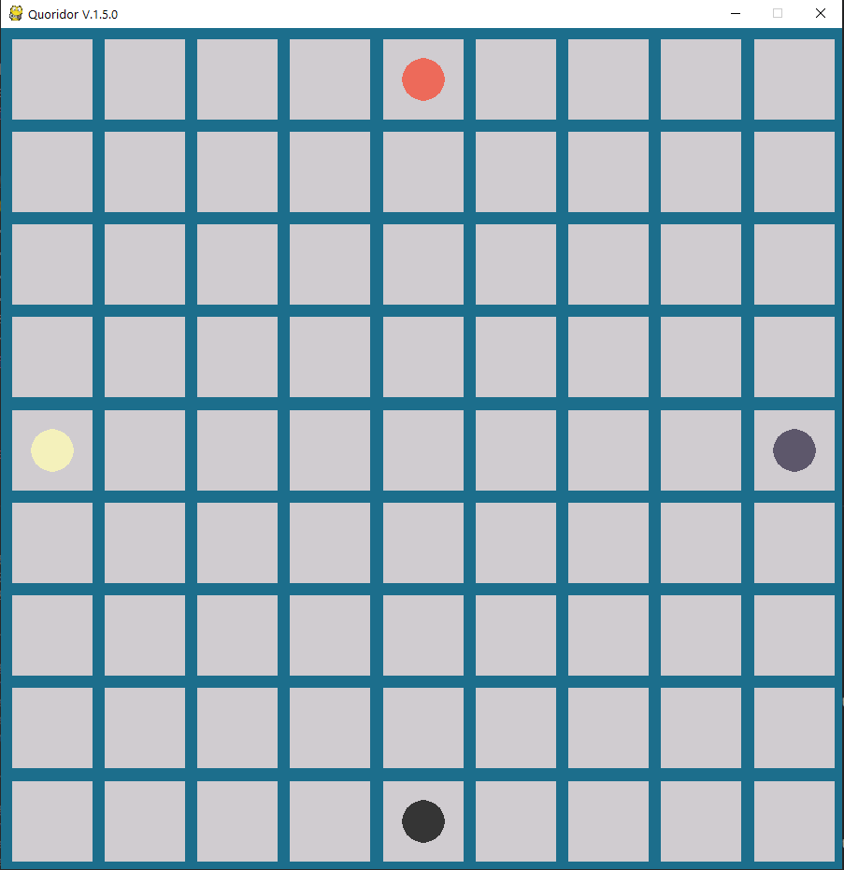
Tablero

Slide 6
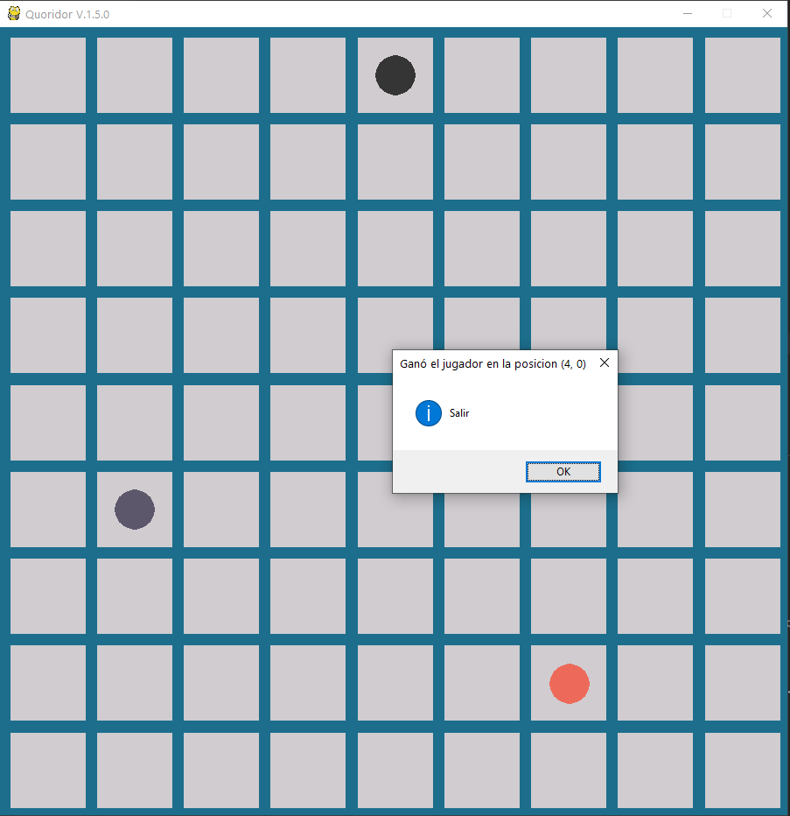
Victoria

